Slide 1
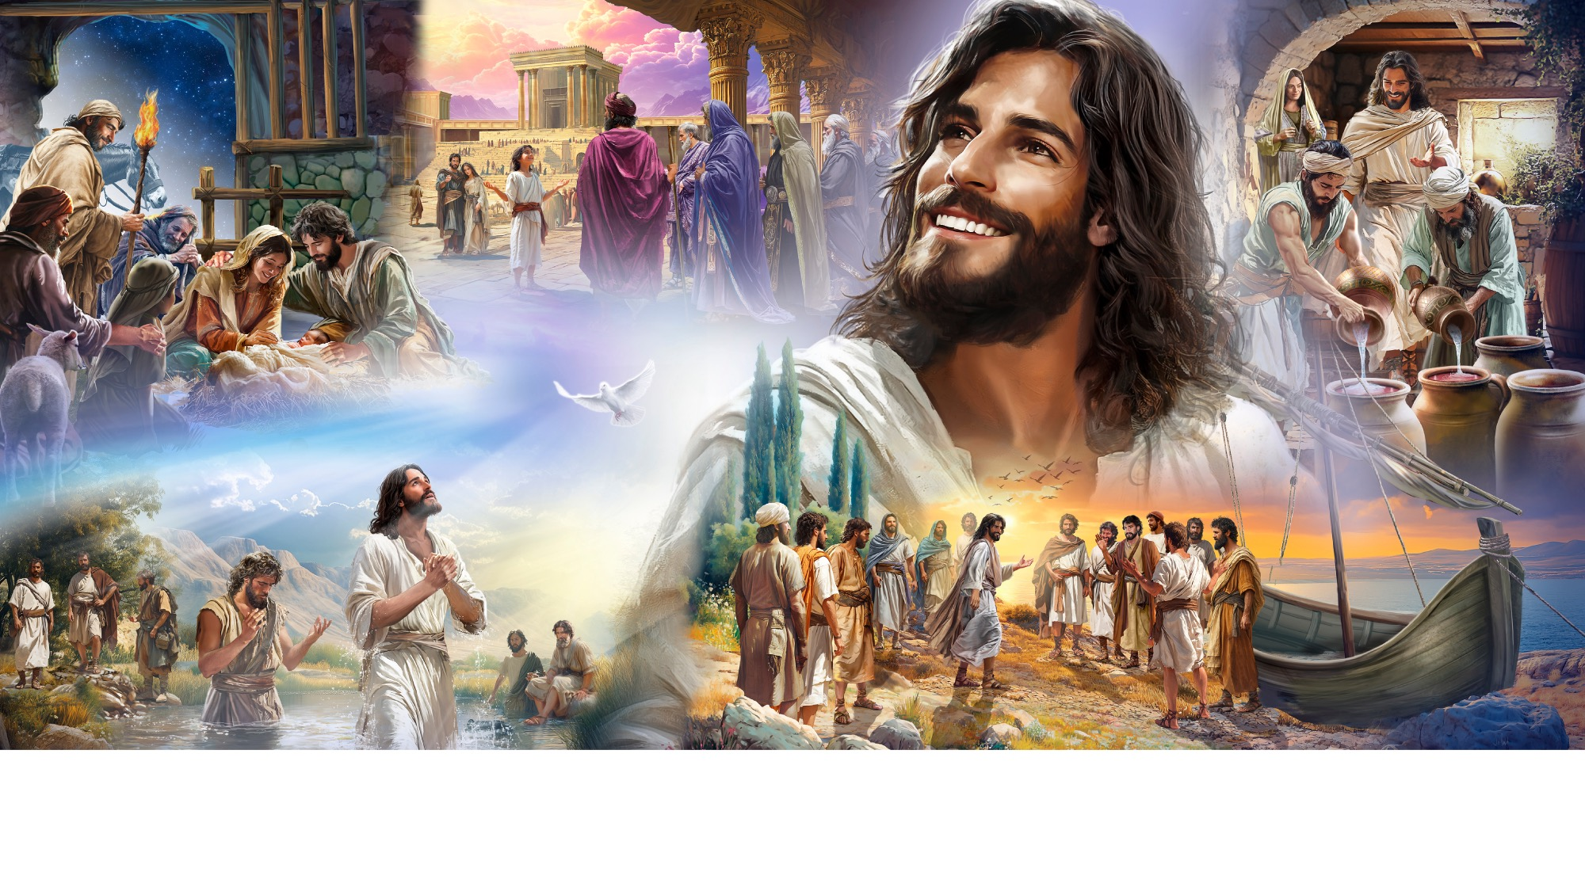
Bem-vindo à Escola Sabatina
Illustration by Jo Card. Copyright © 2024 General Conference Corporation® of Seventh-day Adventists.

Slide 2

PARA OS QUE CHEGAM MAIS CEDO

Slide 3
Bem-vindo à Escola Sabatina
Illustration by Jo Card. Copyright © 2024 General Conference Corporation® of Seventh-day Adventists.

Slide 4
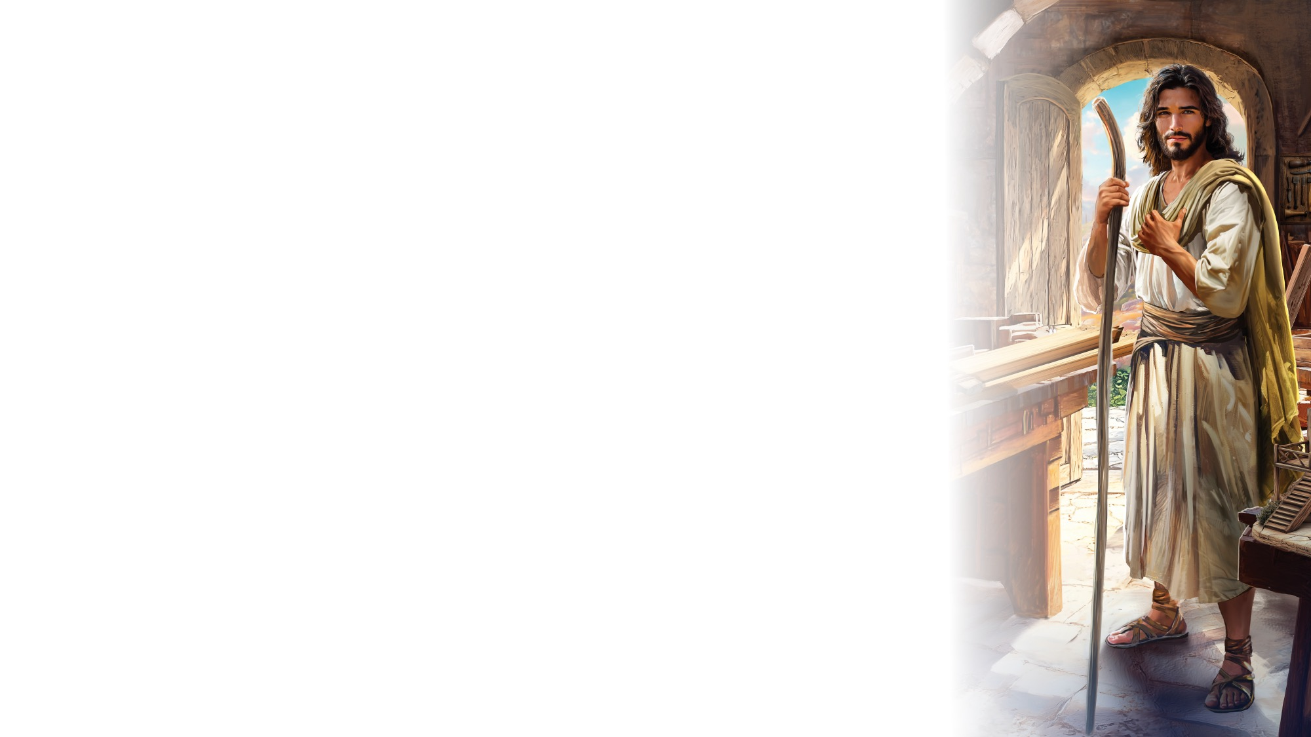

Incrível
ATIVIDADES DE ABERTURA
Não é tão incrível,
E tão maravilhoso,
Que o Pai do Céu me ame?
Tão grande é Seu amor!
(Repete 4X)
Que o Pai do Céu me ame?
Tão grande é Seu amor!
"Amazing" by Kimberly Houliston, copyright © 2004 Abide Family Ministries. Used by permission.

Slide 5
Com Cristo para Sempre Estarei
ATIVIDADES DE ABERTURA
Não vou recuar,
Nem desistir.
Eu vou seguir a Jesus aonde quer
que Ele for.
Não importa o problema,
Seus passos seguirei
E com Cristo para sempre estarei.
(repete)
(continua)

Slide 6
Com Cristo para Sempre Estarei
ATIVIDADES DE ABERTURA
Porque eu não vou recuar,
Nem desistir.
Eu vou seguir a Jesus aonde quer que Ele for.
Não importa o problema,
Seus passos seguirei
E com Cristo para sempre estarei.
(repete)
E com Cristo para sempre estarei.
E com Cristo para sempre estarei.

Slide 7
Canção do Sábado
ATIVIDADES DE ABERTURA
Criou-nos, salvou-nos, Ele voltará p’ra nos buscar (x3)
Jesus és bem-vindo hoje, aqui.
Pai, bem-vindo és neste lugar.
Santo Espírito enche os corações
Neste santo e bom lugar.
(X2)
Neste santo e bom lugar.
La, la, la, la…
"Sabbath Song" by Alexandria and Leighton Heise, copyright © 2020, Alexandria and Leighton Heise. Used by permission.

Slide 8
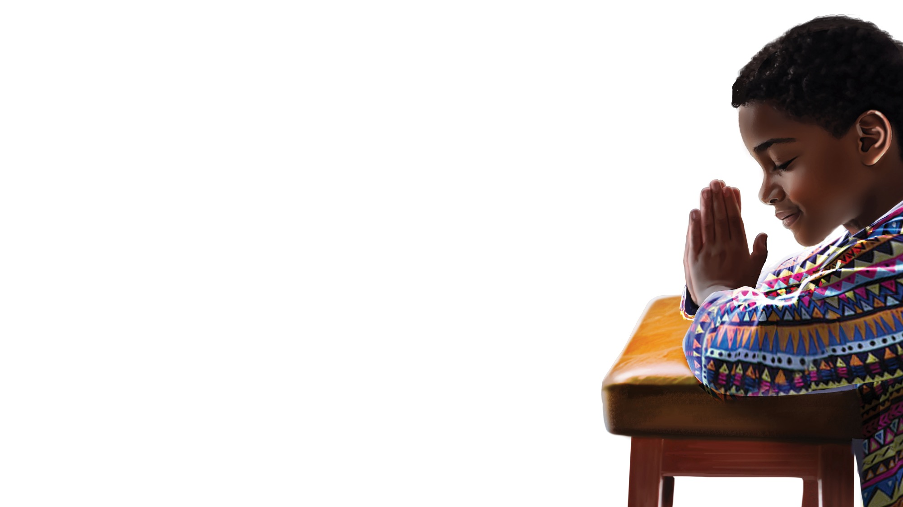
PRAYER
ORAÇÃO

Slide 9
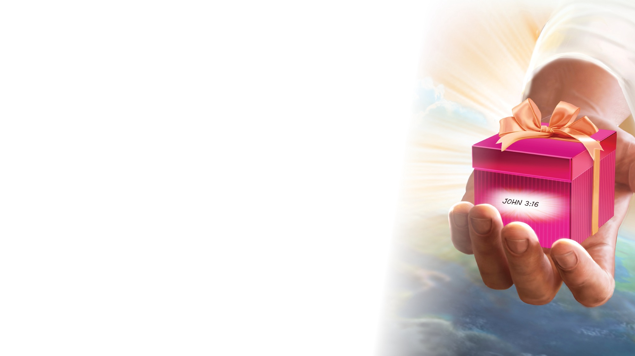
OFERTA

Slide 10

Obrigado, Jesus
ATIVIDADES DE ABERTURA
Obrigado, por cuidares bem de mim.
Eu quero hoje devolver daquilo que me dás.
Abençoa a oferta que eu Te dou aqui,
Para ajudar a quem precisa de Ti.
(repete)
Para ajudar a quem precisa de Ti.

Slide 11
FACTO RÁPIDO DA MISSÃO E QUADRO DE OFERTAS

Slide 12
Música da Visita
ATIVIDADES DE ABERTURA
Um novo amigo aqui chegou.
Um novo amigo bem-vindo é.
É uma alegria, meu amigo, ter-te aqui.
Bem-vindo és,
Queremos ver-te outra vez.
Bem-vindo és,
Queremos ver-te outra vez.
“Visitor Song” by Rosie Smith. Copyright © 2025 General Conference Corporation® of Seventh-day Adventists.

Slide 13
Parabéns
ATIVIDADES DE ABERTURA
Parabéns, parabéns,
Parabéns para ti.
Jesus ama o/a ... (nome da criança).
Parabéns para ti.
(Repete)
“Happy Birthday” by Janet Sage, copyright © 2001 North American Division Corporation of Seventh-day Adventists. From Little Voices Praise Him, #39. Used by permission.

Slide 14
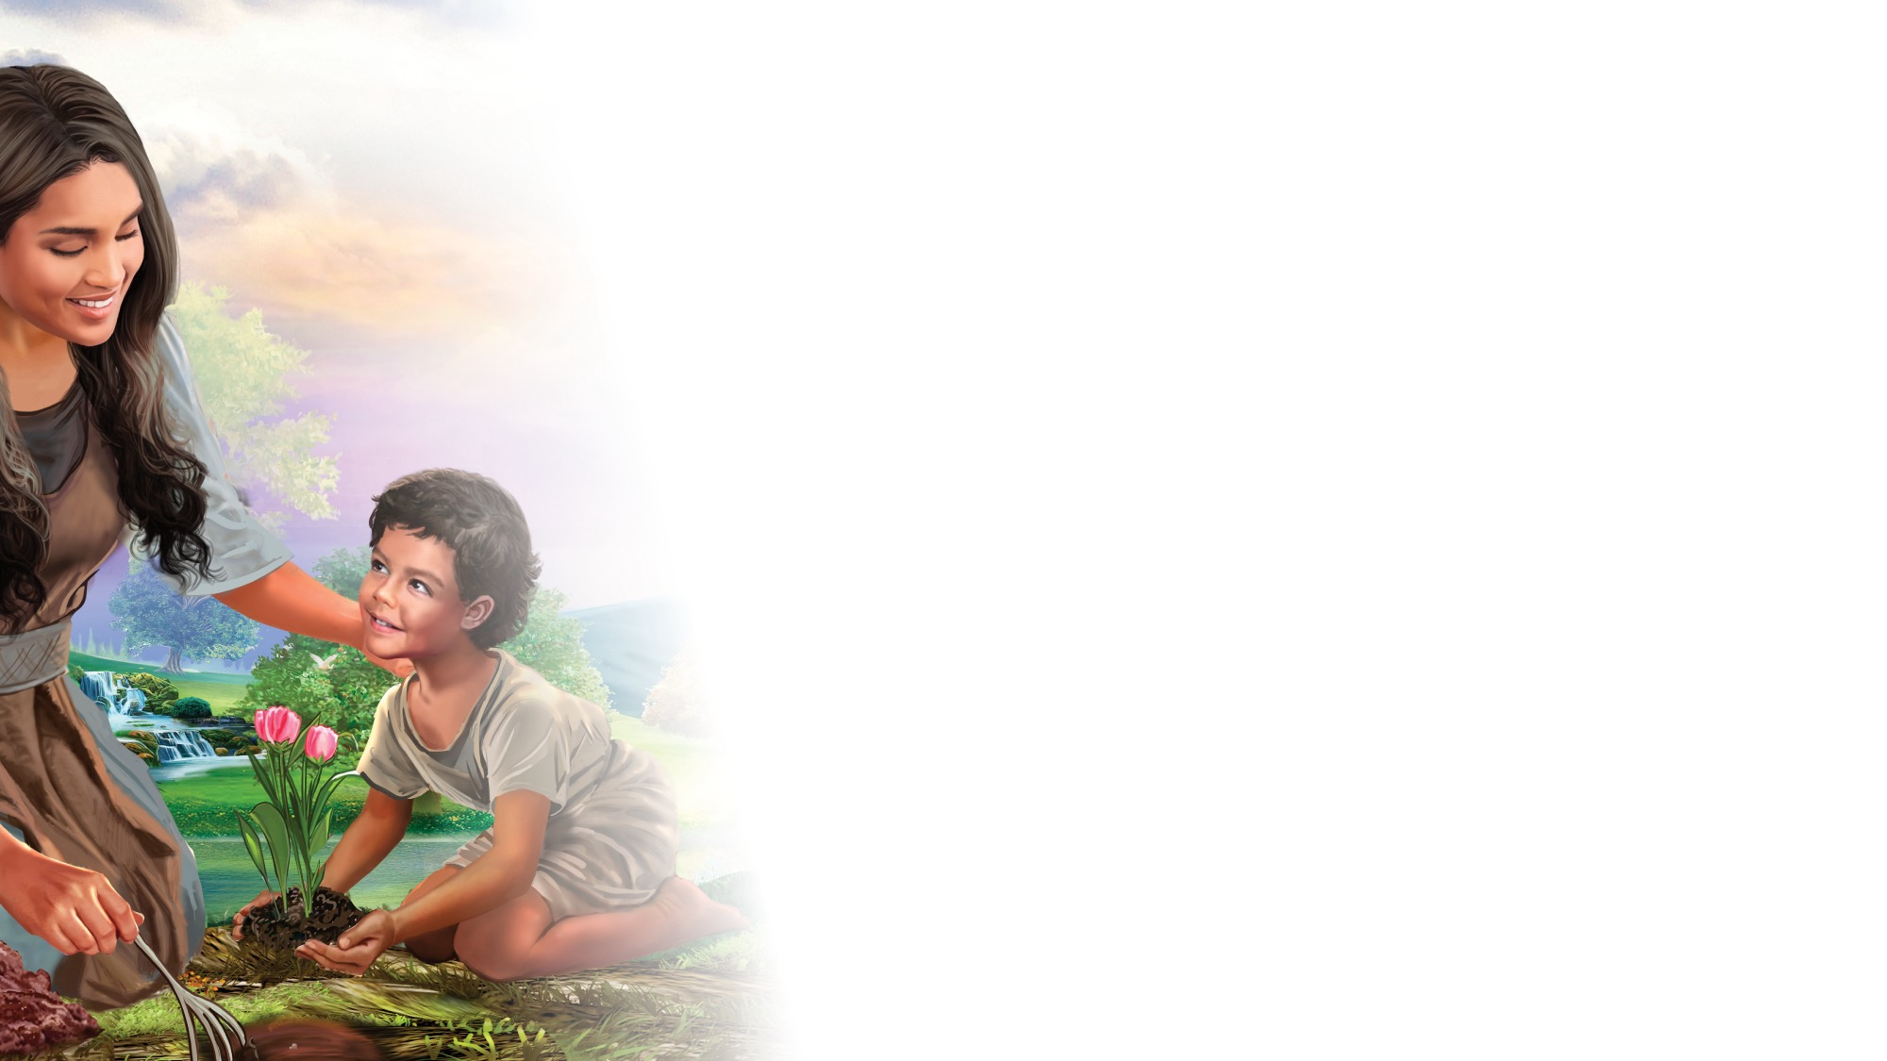
ATIVIDADES DE FOCO

Slide 15
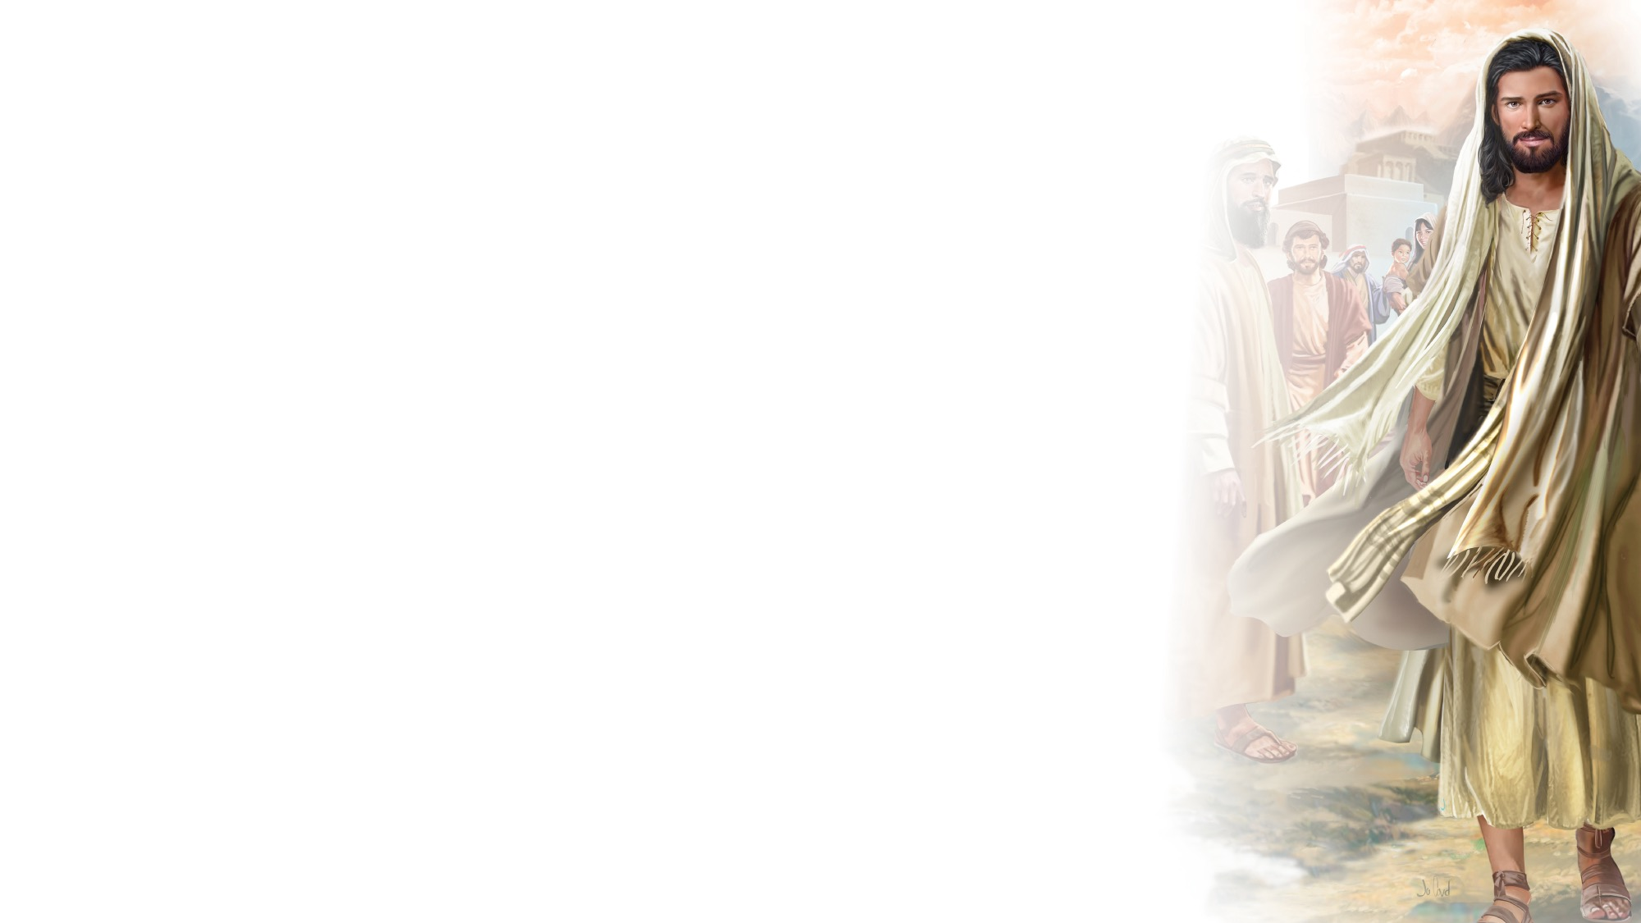
GRANDE IDEIA
Jesus ama-me tanto que me chama para O seguir.

Slide 16

HISTÓRIA BÍBLICA

Slide 17
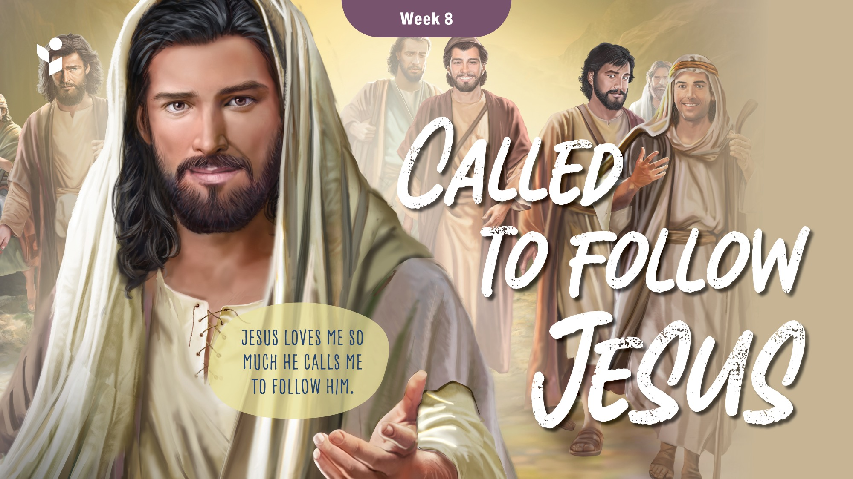
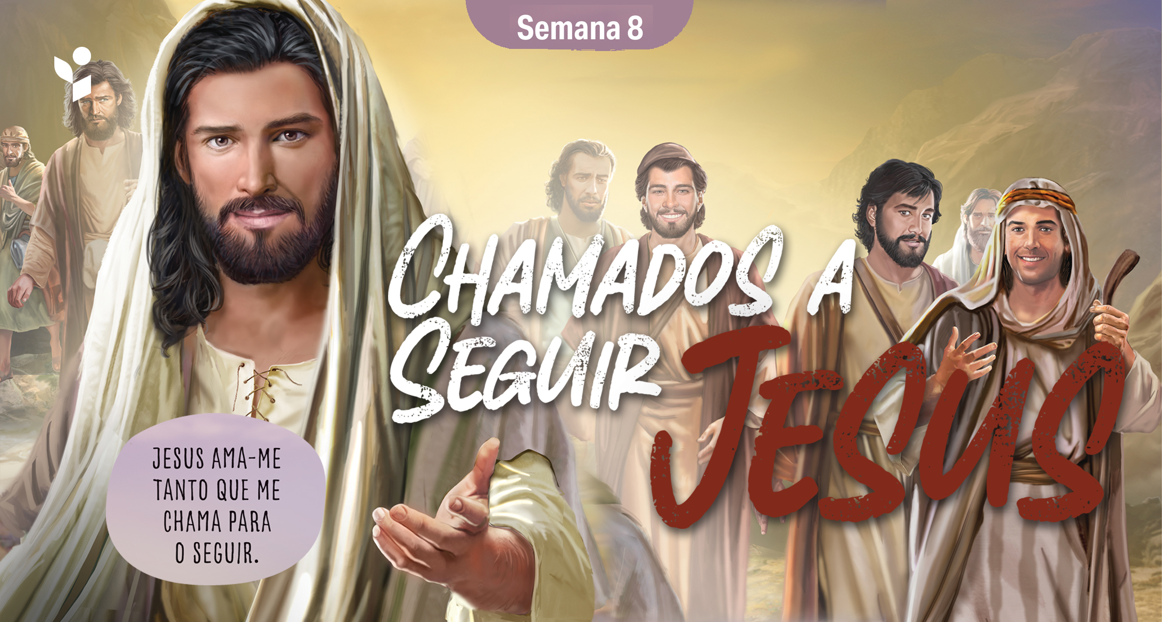

Slide 18
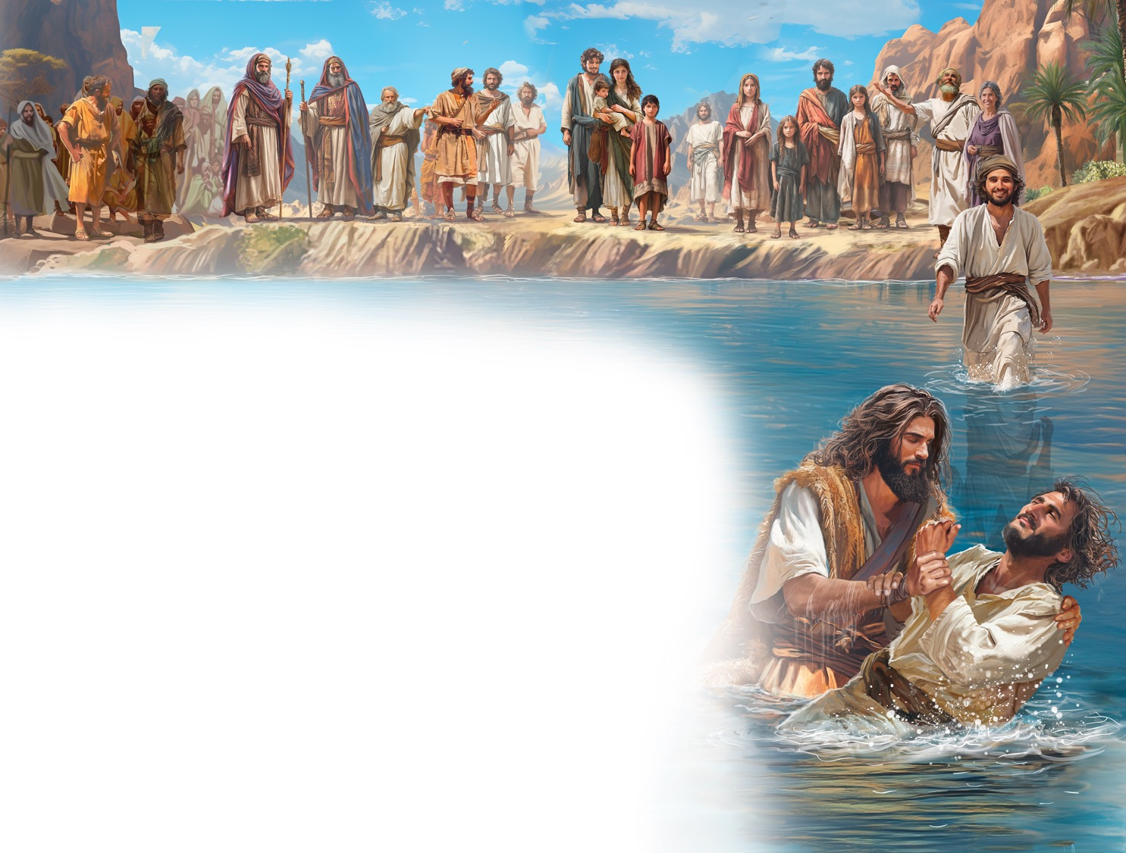
Illustration by Jo Card. Copyright © 2024 General Conference Corporation® of Seventh-day Adventists.

Slide 19
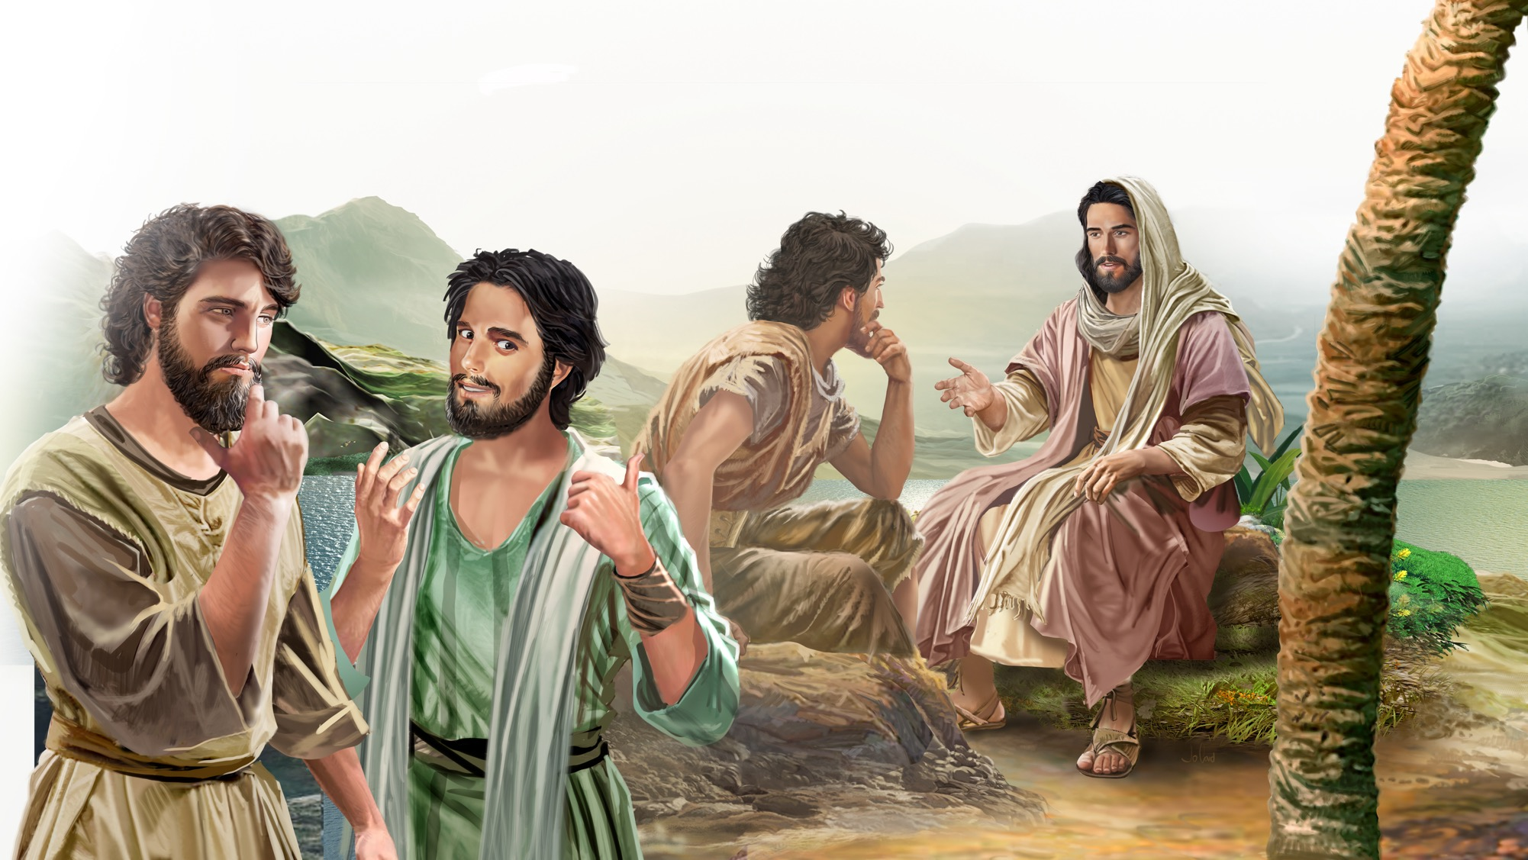
Illustration by Jo Card. Copyright © 2024 General Conference Corporation® of Seventh-day Adventists.

Slide 20
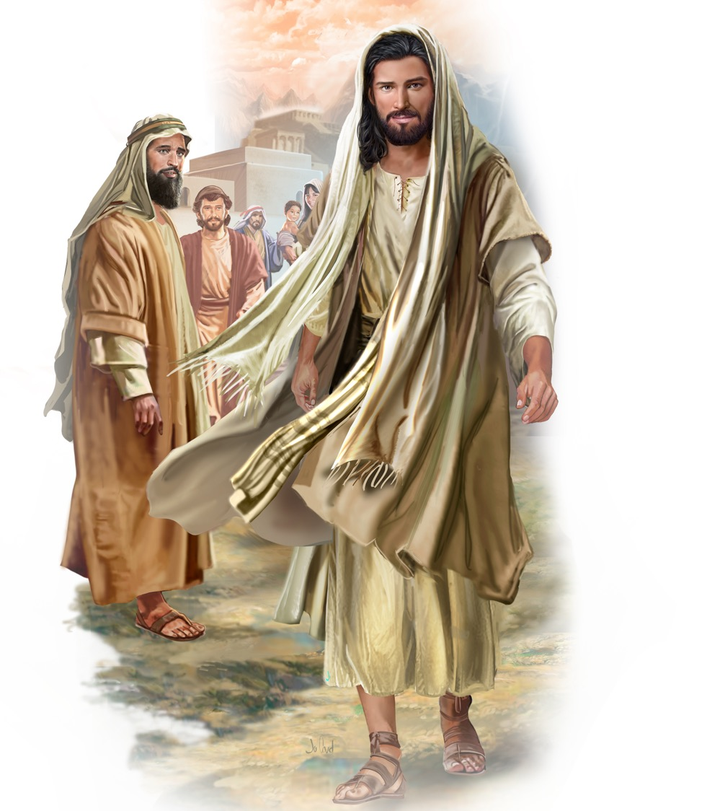
Illustration by Jo Card. Copyright © 2024 General Conference Corporation® of Seventh-day Adventists.

Slide 21
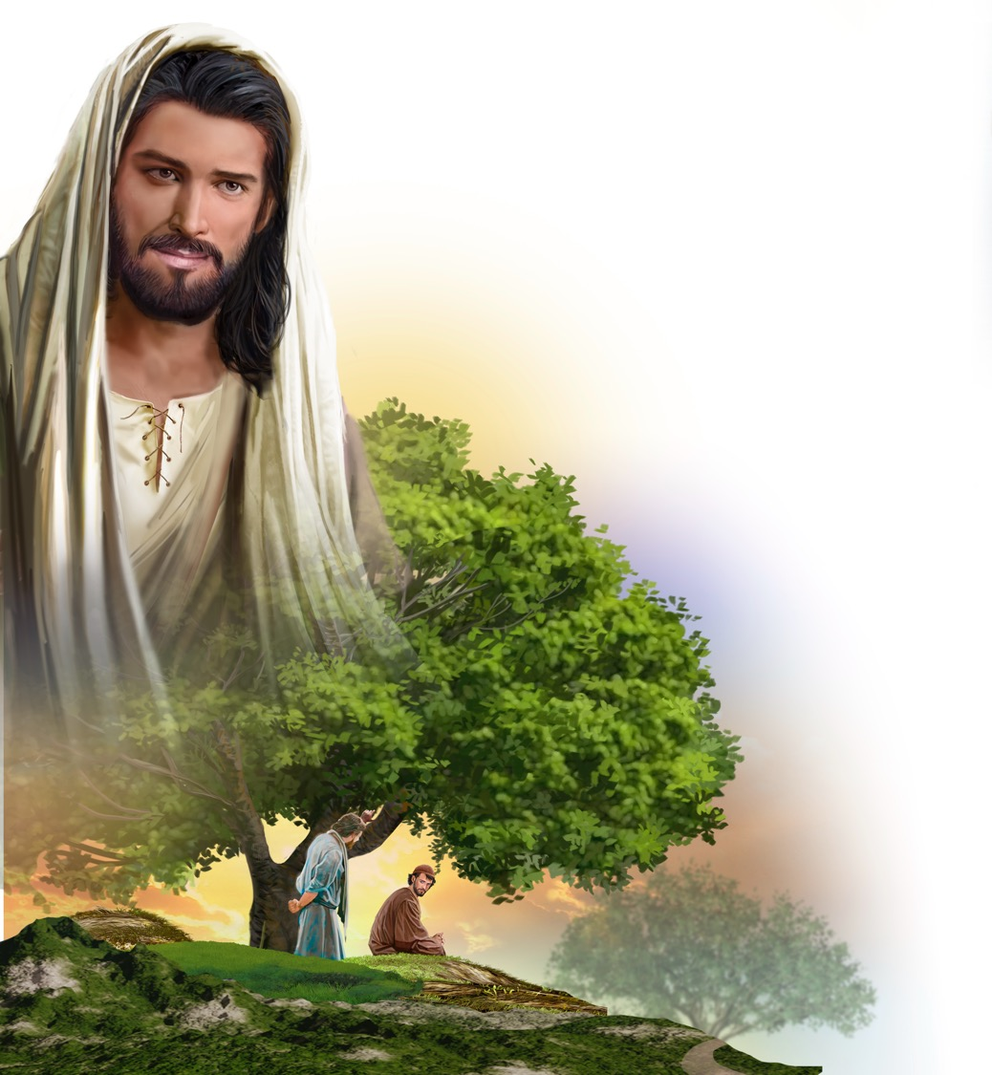
Illustration by Jo Card. Copyright © 2024 General Conference Corporation® of Seventh-day Adventists.

Slide 22
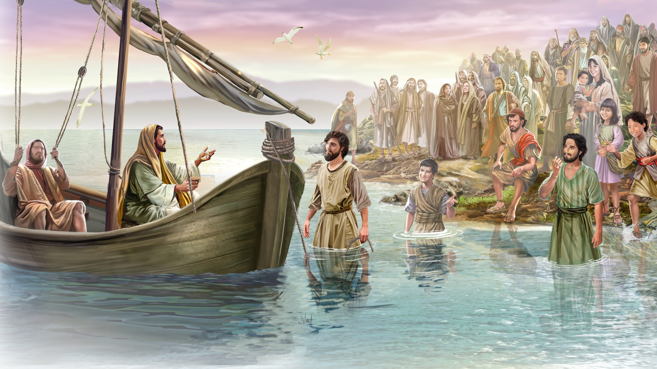
Illustration by Jo Card. Copyright © 2024 General Conference Corporation® of Seventh-day Adventists.

Slide 23
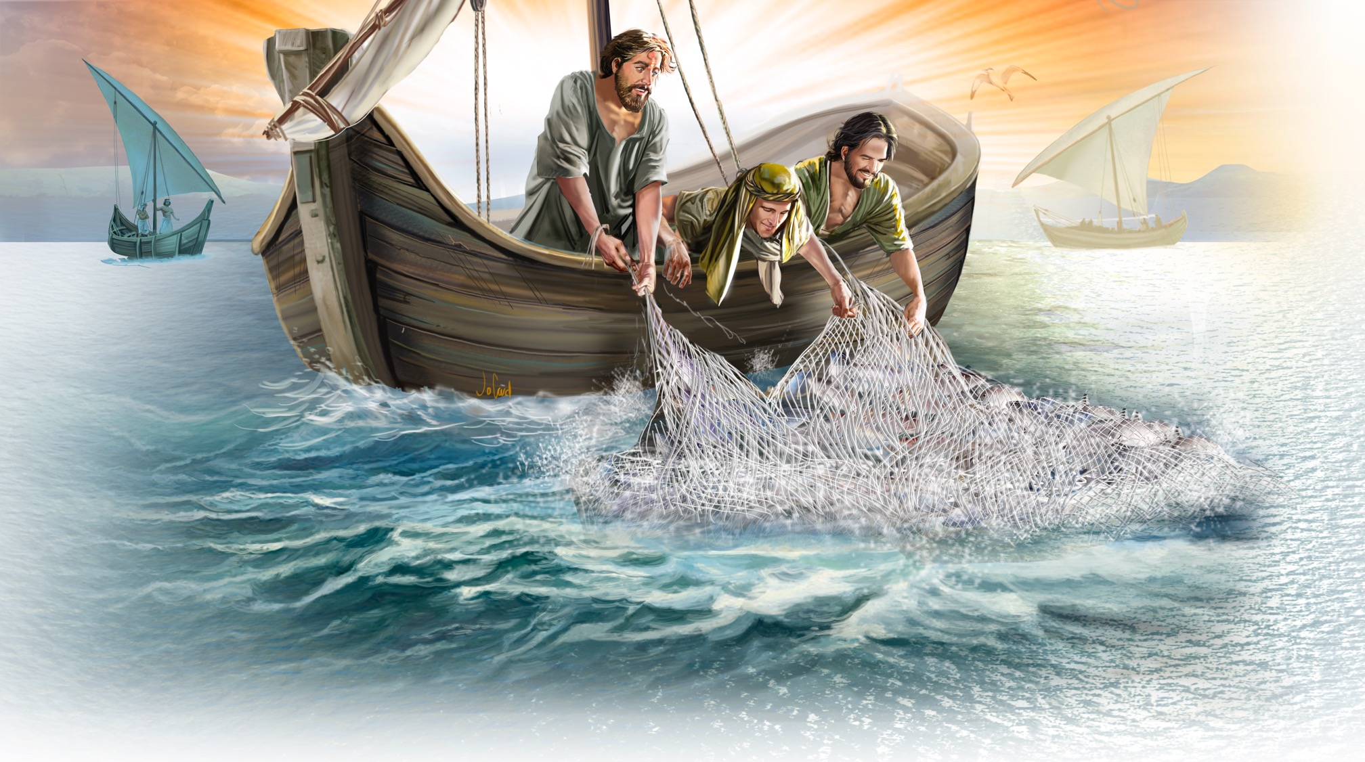
Illustration by Jo Card. Copyright © 2024 General Conference Corporation® of Seventh-day Adventists.

Slide 24
DESCOBRIR A HISTÓRIA

Slide 25
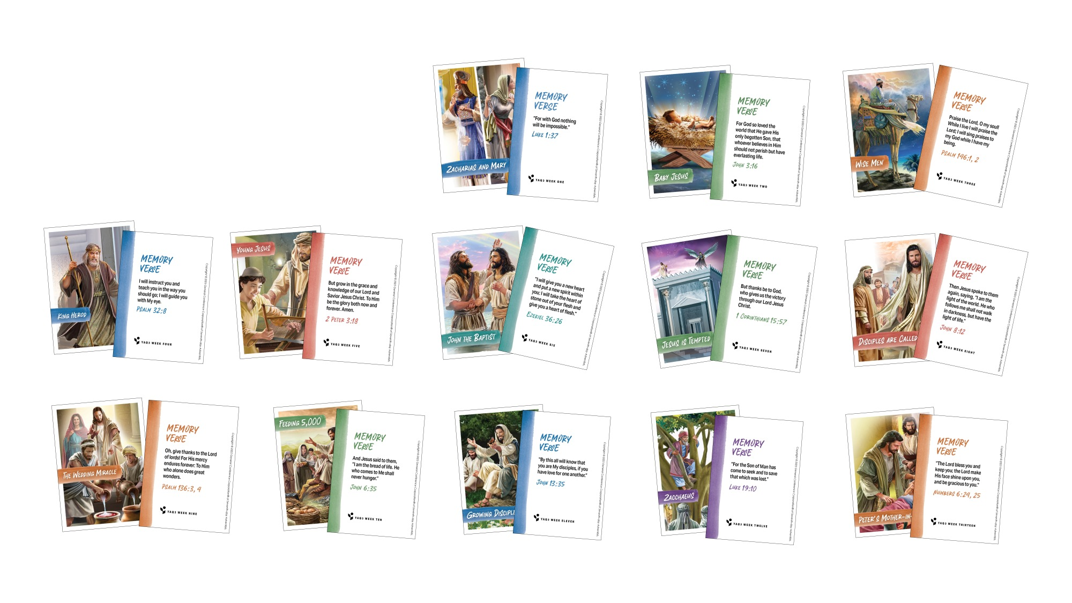
CARTÕES DE PERSONAGENS

Slide 26
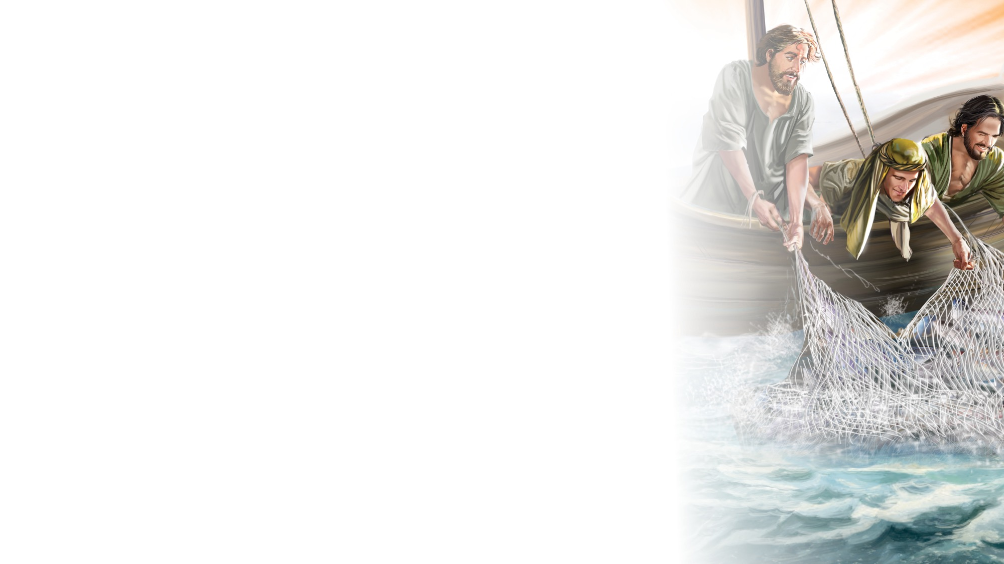
João 8:12
CANÇÃO BÍBLICA
Falou-lhes outra vez, Jesus, dizendo:
“Eu sou a luz deste mundo.
Quem Me segue não andará em trevas,
Mas tem a luz da vida.”
João capítulo 8 verso 12.
(repete)
"John 8:12" music by Rosie Smith, copyright © 2026 General Conference Corporation® of Seventh-day Adventists.

Slide 27
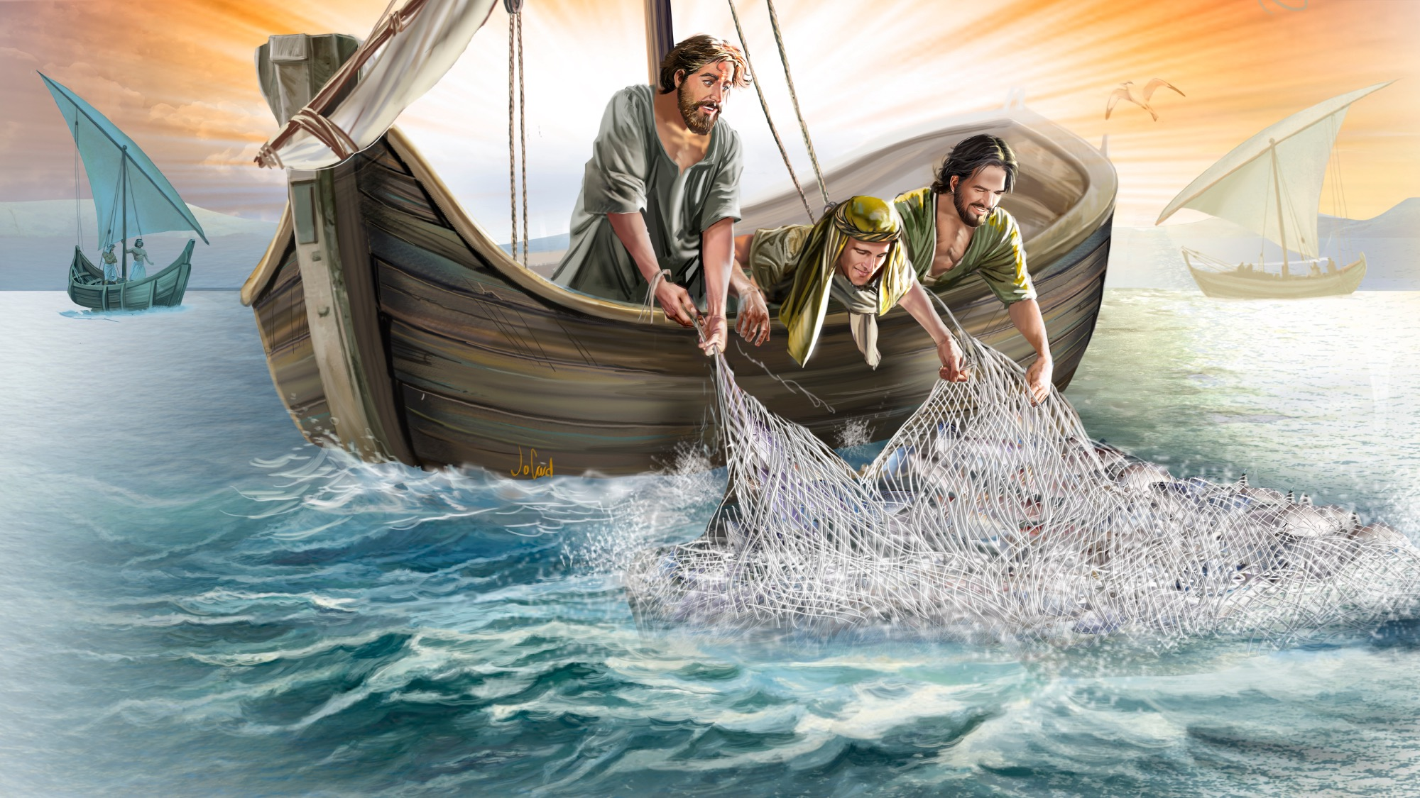
VERSO PARA MEMORIZAR
“Então Jesus tornou a falar-lhes, dizendo: Eu sou a luz do mundo; quem Me segue de modo algum andará em trevas, mas terá a luz da vida.”
João 8:12

Slide 28

LIÇÃO DA NATUREZA

Slide 29

TRABALHO MANUAL

Slide 30
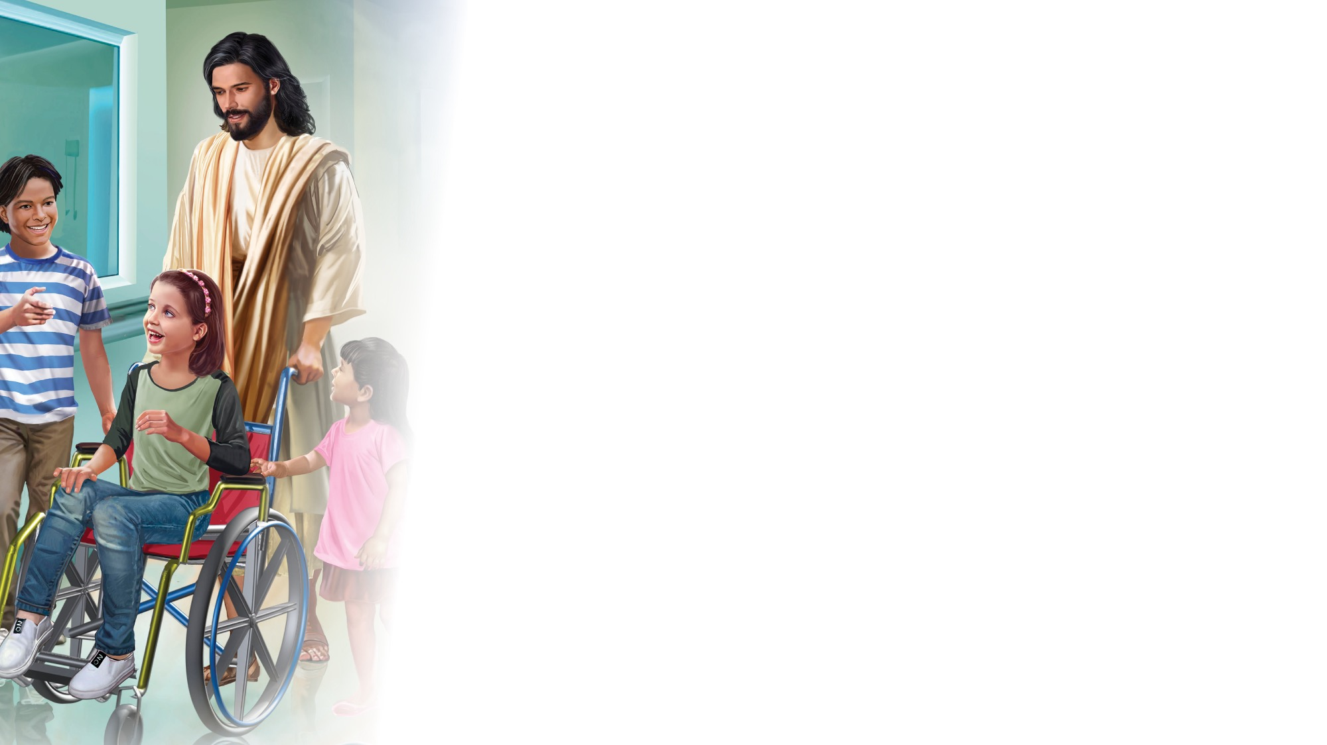
DESAFIO MISSONÁRIO

Slide 31
GRANDE IDEIA
Jesus ama-me tanto que me chama para O seguir.

Slide 32
Sempre
CANÇÃO DE ENCERRAMENTO
Sempre, sempre, sempre vou seguir Jesus.
Sempre, sempre, sim, eu O seguirei.
(X2)
Não só quando eu estou bem,
Mas sempre vou seguir Jesus.
Eu irei aonde Ele mandar,
Sim, eu O seguirei.
Mesmo quando o dia não me corre bem,
Sempre vou seguir Jesus.
Ainda assim, eu vou dizer.
Sim, eu O seguirei.
Sempre, sempre, sempre vou seguir Jesus.
Sempre, sempre, sim, eu O seguirei.
(X2)
Sim, eu O seguirei.
Sim, eu O seguirei.
"All the Time" by Kimberly Houliston, copyright © 2017 Abide Family Ministries. Used by permission.

Slide 33
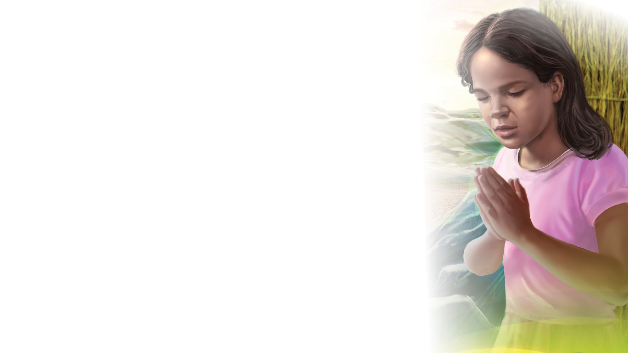
PRAYER
ORAÇÃO

